Slide 1
ФГОС третьего поколения. Изменения.

Slide 2
ФГОС –
это федеральные государственные образовательные стандарты. Они представляют собой совокупность требований к программам образования.

Slide 3
задачи ФГОС
создание единого образовательного пространства по всей Российской Федерации
обеспечение преемственности образовательных программ начального общего, основного общего и среднего общего образования

Slide 4
Методологическая основа –
системно-деятельностный подход
Приводят стандарты в соответствие c Федеральным законом «Об образовании в Российской Федерации;
Обеспечивают вариативность содержания образовательных программ основного общего образования, возможность формирования программ разного уровня сложности и направленности с учетом потребностей и способностей обучающихся;
Устанавливают вариативность сроков реализации программ (не только в сторону увеличения, но и в сторону сокращения);
Детализируют условия реализации образовательных программ;
Детализируют требования к результатам освоения учащимися программ ООО;
Оптимизируют требования к основной образовательной программе и рабочей программе;
Прописывают требования к организации электронного обучения и применению дистанционных образовательных технологий

Slide 5
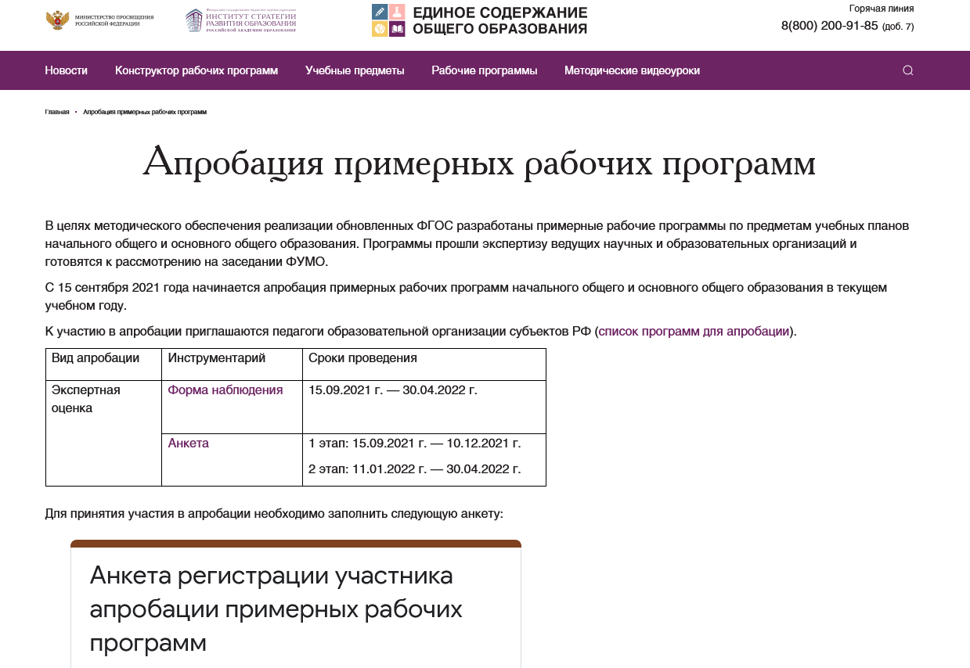
Научно-методическое сопровождение ФГОС
http://edsoo.ru – сайт, сопровождающий введение и
апробацию Рабочих программ ФГОС
https://edu.gov.ru/ – сайт Минпросвещения России

Slide 6
Основные изменения, внесенные в обновленный ФГОС 2021
1) Впервые вводится ФГОС НОО и ФГОС ООО одновременно.
2) Четко прописаны обязательства образовательного учреждения (в частности, школы) перед учениками и родителями.
3) Сделан акцент на развитие метапредметных и личностных навыков.
4) Подробно указан перечень предметных и межпредметных навыков, которыми должен обладать ученик в рамках каждой дисциплины (уметь доказать, интерпретировать, оперировать понятиями, решать задачи).

Slide 7
Основные изменения, внесенные в обновленный ФГОС 2021
5) Расписан формат работы в рамках каждого предмета для развития этих навыков (проведение лабораторных работ, внеурочной деятельности и т.д.).
6) Зафиксированы контрольные точки с конкретными результатами учеников (сочинение на 300 слов, словарный запас из 70 новых слов ежегодно и т.п.).
7) Строго обозначено, какие темы должны освоить дети в определенный год обучения.
8) Содержание тем по новым ФГОС не рекомендовано менять местами (ранее это допускалось).

Slide 8
Основные изменения, внесенные в обновленный ФГОС 2021
9) Вводится предмет «Функциональная грамотность» как одна из составляющих на уроках географии, математики, информатики, окружающего мира.
10) Учитываются возрастные и психологические особенности учеников всех классов. Главное, чтобы ребята не были перегружены. Кроме того, уточнено минимальное и максимальное количество часов, необходимых для полноценной реализации основных образовательных программ.
11) Расширяются возможности для реализации права выбора педагогическими работниками методик обучения и воспитания.
12) Школы имеют право обучать детей на родном языке, то есть на любом языке Российской Федерации.

Slide 9
Основные изменения, внесенные в обновленный ФГОС 2021
13) Прописана процедура оценки качества образования (ВПР, РДР и т.д.)
14) Прописана возможность реализации системы образования через семейное обучение, когда семьи могут самостоятельно выбрать для своего ребенка образовательный маршрут.
15) Обеспечение доступа к информационно-образовательной среде образовательной организации, в том числе электронной.
16) Введены единые требования к составлению рабочих программ, в том числе и программ внеурочной деятельности.
17) Определено базовое содержание программы воспитания.
18) Уточнены задачи и условия программы коррекционной работы с детьми с ОВЗ.

Slide 10
Выводы
Индивидуальные учебные планы
Вариативность содержания и сроков образования
Есть интересные идеи и находки, которые справедливы и созвучны новому времени.
Личный образовательный маршрут
Деление на группы
Личный образовательный маршрут

Slide 12
Использованные материалы
http://publication.pravo.gov.ru/Document/View/0001202107050027?index=0&rangeSize=1 - Приказ Министерства просвещения Российской Федерации от 31.05.2021 № 287 "Об утверждении федерального государственного образовательного стандарта основного общего образования"
https://fgos.ru/ - тексты ФГОС всех ступеней
Муштавинская И.В. Путеводитель по ФГОС основного и среднего общего образования: Методическое пособие. Санкт-Петербург: КАРО, 2018
http://edsoo.ru – сайт, сопровождающий введение и апробацию Рабочих программ ФГОС
https://edu.gov.ru/ – сайт Минпросвещения России
http://edu53.ru/np-includes/upload/2021/09/21/16562.pdf - Изменения в новых ФГОС НОО и ООО
https://externat.foxford.ru/polezno-znat/fgos-2020
https://rg.ru/2021/07/12/chemu-budut-uchit-v-shkole-s-1-sentiabria-2022-goda.html

